Slide 1
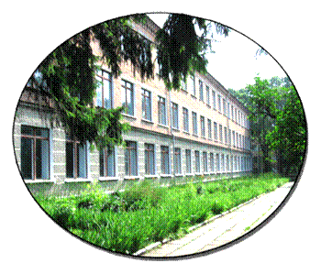
Реалізація превентивного проекту “Школа сприяння здоров’ю – школа дружня до дитини”
Залевська С.Д. – заступник
директора з виховної роботи
Кам’янець-Подільська загальноосвітня школа І-ІІІ ступенів № 15 Хмельницької області

Slide 2
Проблема школи:
Інноваційні здоров’язберігаючі технології –
запорука формування конкурентноспроможної особистості
в умовах впровадження
нових Державних стандартів
Кредо школи:
Навчаючи, збережи здоров'я дитини,
не призводячи до емоційного вигорання найбільш творчих і активних педагогів
2006 рік – ЗОШ №15 отримала
статус “Школи сприяння здоров’ю”
міського рівня
2009 рік – “Школа сприяння здоров’ю”
обласного підпорядкування
2010 рік – Центр волонтерського руху міста
2013 рік – “Школа дружня до дитини”

Slide 3
Проект «Школа сприяння здоров’ю – школа дружня до дитини » Завдання і результати
Медицина займається не здоров'ям, а хворобами, не профілактикою, а лікуванням.
Завдання школи – зберігати, зміцнити здоров'я учнів, сформувати в них відповідальне ставлення до власного здоров'я.
Завдання медицини
і школи
Чому школа?
- Масовість: школа охоплює більшість дітей і молодь до 18 років.
- Превентивність: можливість спланувати і здійснити вплив ще до того, як у житті молодої людини виникнуть реальні ризики і проблеми.
- Ефективність: упровадження профілактичних програм, в основу яких покладено розвиток життєвих навичок, суттєво зменшує ризики інфікування ВІЛ.

Slide 4
«Робота в ім’я здоров’я – наша загальна справа» (гасло Всесвітньої організації охорони здоров’я)
Мета і завдання проекту – реалізація Загальнодержавної програми «Національний план дій щодо реалізації Конвенції ООН про права дитини на період до 2016 року», Державної цільової соціальної програми «Молодь України» на 2009–2015 роки, програми Національної стратегії розвитку освіти в Україні на 2012–2021 роки, Загальнодержавної програми забезпечення профілактики ВІЛ-інфекції, лікування, догляду та підтримки ВІЛ-інфікованих і хворих на СНІД на 2009-2013 роки”,
створення умов для особистісно-орієнтовного превентивного навчання здоров’я в єдиному інформаційному просторі школи, родини, громадському середовищі з урахуванням вікових потреб дітей та формування в них свідомого ставлення до здоров’я, зваженого вибору власного способу життя і соціальної компетенції свідомості школяра, допомога у подоланні шкідливих звичок, подальшій реалізації себе у соціумі.

Slide 5
Молоді люди потребують точної інформації і можливостей для формування необхідних життєвих навичок
Завдання – формування в учнів досвіду поведінки, спрямованої на здоровий спосіб життя, укріплення й зміцнення інтегрального здоров'я; сприяння передачі знань самими учнями іншим особам за принципом «рів­ний — рівному» шляхом використання «Маршруту безпеки» учнями-фасилітаторами.
Підвищення престижу здоров'я і здорового способу життя серед учителів, батьків, широкої громадськості.
Створення атмосфери, за якої учні можуть вільно висловлювати свої думки і погляди, виражати розуміння необхідності дотримання соціальних норм і правил шкільного співжиття.
Прогнозування і запобігання можливим ризикам і небезпекам для життя і здоров’я учнів та вчителів, які можуть виникнути у приміщенні школи, на її території, у межах місцевої громади.
Залучення учнів і батьків до реалізації проекту Школи, дружньої до дитини, узгодження співпраці суб’єктів педагогічної взаємодії.

Slide 6
«Кожна дитина й молода людина має право і повинна мати можливість дістати освіту в Школі сприяння здоров’ю» з резолюції конференції Європейської мережі шкіл сприяння здоров’ю, що була прийнята в травні 1997 року
Особливості проекту:
- ураховує особливості діяльності освітнього закладу, ступінь завантаженості педагогічних та інших працівників школи
- не потребує залучення додаткових коштів для своєї реалізації та може впроваджуватися паралельно з іншою діяльністю школи
- мікроклімат у школі створюють самі учасники навчально-виховного процесу: адміністрація, педагогічні працівники, батьки, медпрацівники, учні тощо
- однією з головних особливостей програми є її доступність
- упровадження програми не потребує особливого навчання працівників школи
- реалізація програми не виключає реалізацію інших програм.

Slide 7
Принципи та передумови впровадження проекту:
Створення сприятливого шкільного середовища, розбудови партнерства з батьками, учнями, педагогами, громадськими організаціями і державними установами.
Створення і застосування ефективних технологій навчання і виховання, що виробляють у дитини власну соціальну моделі поведінки.
Розроблення і впровадження системи медико-психологічного та соціально-педагогічного супроводу розвитку учнів, моніторингова робота.
Природовідповідність – урахування вікових, індивідуальних особливостей дитини.
Єдність поваги та вимогливості до особистості.
Єдність свободи та відповідальності особистості за свої дії.
Упровадження програми наставництва й підтримки вчителів, здатних розробляти та впроваджувати інновації.
Свобода вибору особистості, активізація діяльності органів шкільного самоврядування у виробленні моделі Школи, дружньої до дитини, з урахуванням конкретних умов і особливостей навчального закладу.

Slide 8
Мета і завдання Школи, дружньої до дитини – Реалізація Конвенції ООН про права дитини, стратегічні завдання розвитку освіти в Україні
Методологічні підходи: системний, особистісно-орієнтований, середовищний, міжсекторний
Принципи: гуманізму, дитиноцентризму, природовідповідності, цілісності, культуровідповідності, превентивності, розвитку особистісного потенціалу, діяльної опосередкованості, соціального партнерства усіх учасників процесу
Шкільні проекти “Школа сприяння здоров’ю”, “Юні й талановиті”, “Клас року”, “Учень року”
ЗМІСТОВІ ПАРАМЕТРИ
Шкільні учнівські об’єднання
самоврядування, клуби,
гуртки, волонтерський загін
Життєві вміння, вихованість
Якість превентивної освіти, мобільність
Безпека, комфорт, тонус
Співпраця у громаді учнів, учителів, батьків
Упорядкування сприятливого
шкільного середовища
Створення системи науково-
методичного супроводу
функціонування і розвитку школи
Очікуваний результат:
здорова,
конкурентноспроможна
особистість та її
цілісне благополуччя :
духовно-моральне,психічне, фізичне, соціальне
Ефективні технології навчання
і виховання, розвиток творчості
Підвищення професійної
компетентності педагогів,
навчання за новими програмами
Превентивна освіта, удосконалення
системи медико-психологічного
та соціально-педагогічного
супроводу розвитку учнів
Залучення учнів, батьків,
громади до забезпечення
функціонування школи
Моніторинг діяльності школи
та усіх учасників процесу
Мета і завдання – реалізація Загальнодержавної програми «Національний план дій щодо реалізації Конвенції ООН про права дитини на період до 2016 року», Державної цільової соціальної програми «Молодь України» на 2009–2015 роки, програми Національної стратегії розвитку освіти в Україні на 2012–2021 роки, Загальнодержавної програми забезпечення профілактики ВІЛ-інфекції, лікування, догляду та підтримки ВІЛ-інфікованих і хворих на СНІД на 2009-2013 роки”,
формування в учнів свідомого ставлення до здоров’я, зваженого вибору власного способу життя і соціальної компетенції свідомості школяра
Моніторинг діяльності школи сприяння здоров’ю-школи дружньої до дитини
та усіх учасників процесу
Реалізація через
шкільні учнівські об’єднання
самоврядування, клуби,
гуртки, волонтерський загін,
шкільну Ековарту

Slide 9
Реалізація соціальної складової
Створення умов самовираження
Розвиток інтуїції, творчості
Здоров'я
Демонстрація правильного
мовлення
Стимулювання аргументів відповідей
Закінчення уроку
повинно бути своєчасним
Заохочування ініціативи учнів
Використання
авчальних засобів
диференційованого навчання
проблемного навчання
діалогового навчання
рефлексивного навчання
колективної розумової діяльності

Slide 10
Реалізація психічної складової
Створення
психологічного
клімату
на уроці
Дотримання
позитивного
мислення
Демонстрація
ненасильницьких
засобів
навчання
Вміння
відмовлятися
від шкідливих
звичок
Навчання вмінню
Кольоротерапія
Підтримання впевненості
Самооцінка, самоконтроль
Музикотерапія
підтримувати дружні стосунки
У своїх можливостях, задатків
Вміння керувати емоціями

Slide 11
Реалізація духовної складової
1
2
3
4
Навчання доброзичли-вому ставленню до товаришів у класі, до учнів школи, до дорослих
Навчання відповідаль-ності за власні вчинки
Навчання висловлювати свої погляди щодо здорового способу життя
Навчання вмінню розрізняти добро і зло, духовне і бездуховне, долати прояви зла в собі
Вироблення навичок самообслуго-вування
Навчання усвідомлен-ня життєвих цінностей

Slide 12
Повсякденна діяльність школи
Грамотно складений
розклад уроків
Здоров`язберігаючі технології
Використання прийомів
рухової активності,
проведення свят, змагань, конкурсів
Озброєння учнів та батьків знаннями по збереженню власного здоров’я
- це не є щось невідоме
Створення сприятливого мікроклімату для учнів, батьків, педагогів, нейтралізація
стресів
Організація
гарячого харчування

Slide 13
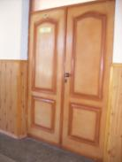
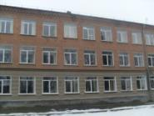
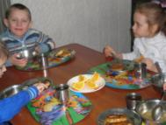
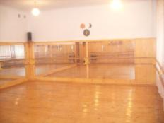
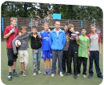
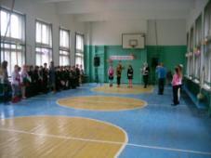
Організаційно-педагогічний напрямок
Створення матеріально-технічної бази школи
Проект « Двері» Проект «Вікна»
Їдальня
Площадка зі
штучним покриттям
Кабінет хореографії
Спортивний зал

Slide 14
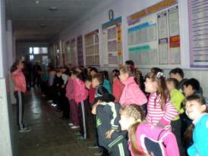
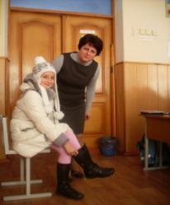
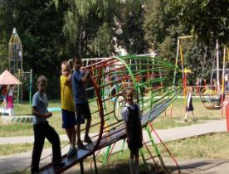
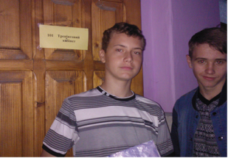
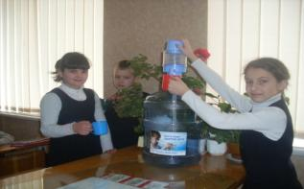
Відпрацювання здоров’язберігаючого режиму
Рухливі ігри
на ГПД
Рухливі перерви
Ранкові зустрічі
Занняття в тренінговому
кабінеті
Запровадження проекту “Чиста вода – здорові діти” за підтримкою депутата Верховної ради України В. Мельниченка

Slide 15
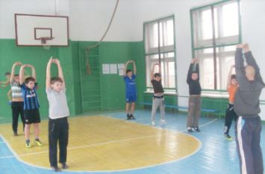
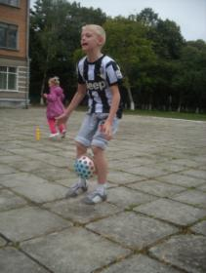
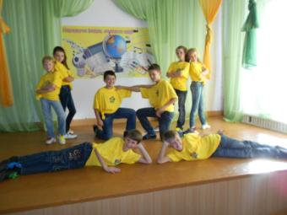
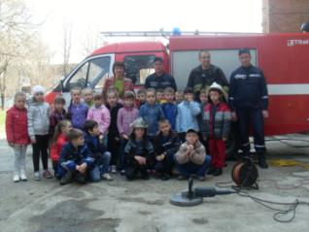
Спортивно-оздоровчий напрямок
Заняття гуртків
“Юні футболісти”,
“Юні баскетболісти”.
Змагання між гуртківцями
Заняття спеціальної групи
Тиждень безпеки
життєдіяльності.
Відвідування учнями
пожежної частини
Конкурс шкільних агітбригад

Slide 16
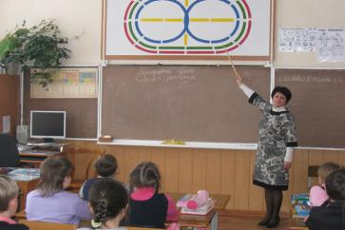
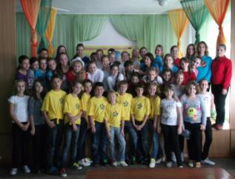
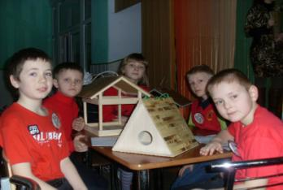
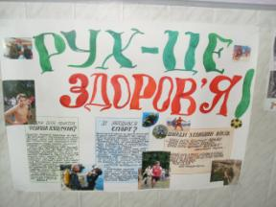
Здоров’язберігаючі технології на уроках та після них
Вправи на корекцію зору
Шкільне свято “День здоров’я”
Робота шкільного прес-центру.
Випуск стіннівок
Шкільна Ековарта
“День зустрічі зимових птахів”

Slide 17
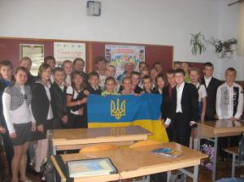
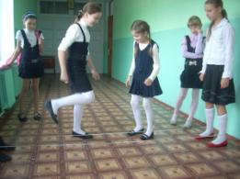
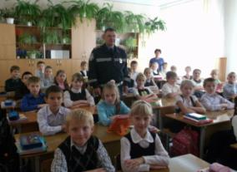
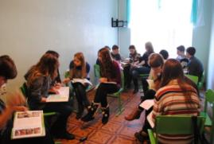
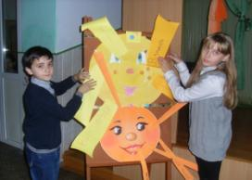
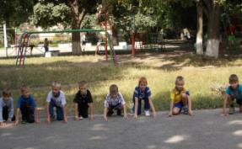
Превентивне виховання
Акція “Увага!
Діти на дорозі”
Тиждень стрибуна
Олімпійський урок
Тренінговий кабінет
заняття гуртка “МБ”
Тиждень
толерантності
Тиждень бігуна

Slide 18
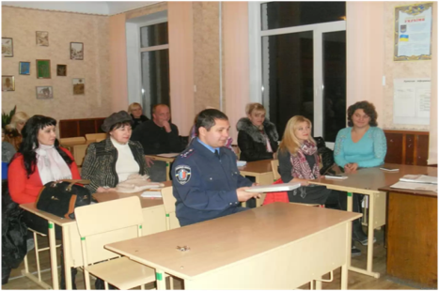
Проведення всеукраїнського тижня права
Виступ представника
кримінальної міліції
на шкільному засіданні
голів батьківських комітетів класів
Зустріч представника кримінальної міліції з учнями 3-х класів

Slide 19
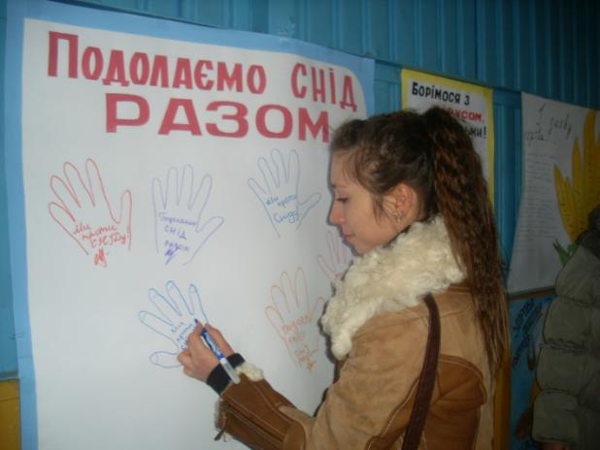
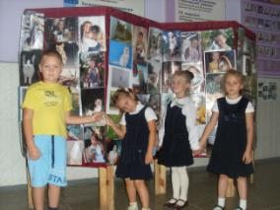
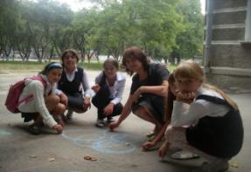
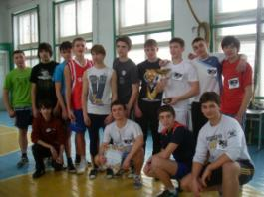
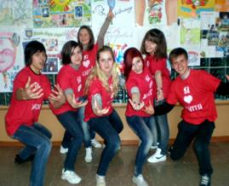
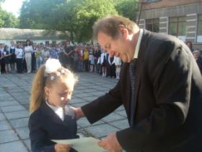
Організація тематичних класних годин, зустрічей, ранків, конкурсів, свят
Організація тематичних класних годин, зустрічей, ранків, конкурсів, свят

Slide 20
Діагностичний напрямок
Порівняльне діагностування адаптації учнів
5-11 класів до шкільного середовища

Slide 21
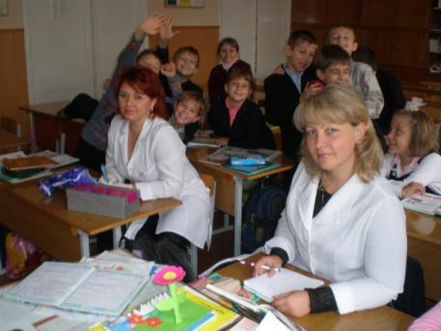
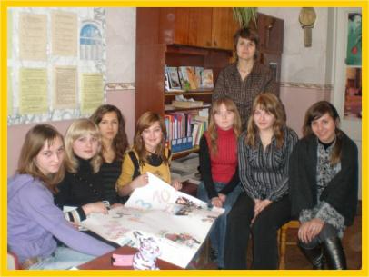
проведення моніторингу здоров’я дітей

Slide 22
Соціально-психологічний супровід Проведення соціального моніторингу Що найбільше впливає на виховання в учнів ціннісного ставлення до себе, свого життя?

Slide 23
Скільки часу батьки спілкуються з дітьми на тему ведення здорового способу життя?

Slide 24
Запровадження здоров’язберігаючих технологій
2006 рік - Проведення тренінгових занять – 3 педагога
2008 рік- - “Майбутнє починається сьогодні”- 2 педагога
2009 рік - “Майбутнє починається сьогодні”- 6 педагогів
2010 рік - Реалізація ідей гуманної педагогіки Амонашвілі – 2 педагога
2011 рік - Перша медична допомога за навчальною програмою І рівня (12 годин), навчально-тренувальні підрозділи з підготовки надання першої медичної допомоги в екстремальних ситуаціях – 1 педагог
2012 рік – “Школа проти СНІДУ” – 2 педагога
2012 рік – Музико та казкотерапія – 2 педагога
2013 рік – “Захисти себе від ВІЛ”- 2 педагога
2013 рік – Програма сталого розвитку – 4 педагога
2013 рік – Маршрут безпеки – 1 педагог
2013 рік – Тренінгові програми на уроках основ здоров‘я – 4 педагога

Slide 25
Екологічна освіта школярів 1-4 класів Співпраця з міським екологічним центром, центром дитячої творчості, станцією юних туристів, спортивними школами
«Лісівники-дендрологи», 4-А,Б
«Юні друзі природи», 3-А,Б
«Юні друзі природи», 2-А,Б
Гурток народно прикладного мистецтва (вироби з тіста) «Колосок»,1-Б, 3-Б
Художнє мистецтво,5-6 класи
«Історичне краєзнавство» 7-Б
Фольклорно-етнографічне краєзнавство -8-А
“Тхеквандо” 5-8 класи

Slide 26
Реалізація проекту через модульну програму “Мистецтво жити в громаді”
Модуль № 1 "Я -особистість"
Ціннісне ставлення до себе, суспільства і держави, до мистецтва.
Модуль № 2 "Сім'я, родина, люди"
Ціннісне ставлення до себе та людей.
Модуль № 3 "Моє майбутнє"
Ціннісне ставлення до себе, до праці.
Модуль № 4 "Я і природа"
Ціннісне ставлення до природи.
Модуль № 5 "Я і культура"
Ціннісне ставлення до культури та мистецтва.
Модуль № 6 "Я і держава"
Ціннісне ставлення до суспільства і держави.

Slide 27
Реалізація через Проект "Юні й талановиті" складається з 8–ми етапів-місячників:
1 етап, вересень, "Місяць безпеки дорожнього руху та здорового способу життя»;
2 етап, жовтень, "Місяць літератури, музики та мистецтва»;
3 етап, листопад, "Місяць народознавства;
4 етап, грудень, "Місяць милосердя та любові» «Місяць порозуміння з ВІЛ інфікованими»;
5 етап, січень, "Місяць краєзнавства»;
6 етап, лютий, "Місяць науки та творчості. патріотичного виховання»;
7 етап, березень, квітень, "Місяць екології, природи та людини»;
8 етап, травень, "Місяць самоврядування" (підведення підсумків виховного проекту, визначення переможців у номінаціях "Клас року", "Учень року", рейтингу класних колективів)

Slide 28
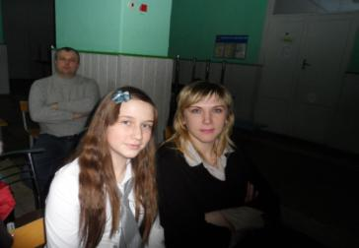
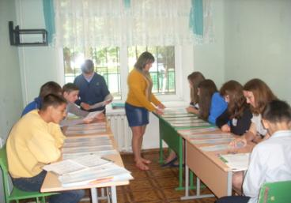
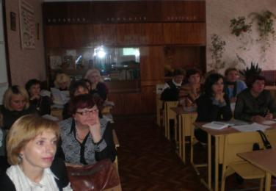
Реалізація проекту через Робота гуртка «Маршрут Безпеки»
Індивідуальна робота
з батьками гуртківців Проведення навчання
учнів-фасилітаторів
Виступ на педраді педагога-фасилітатора

Slide 29
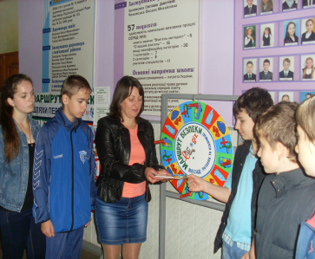
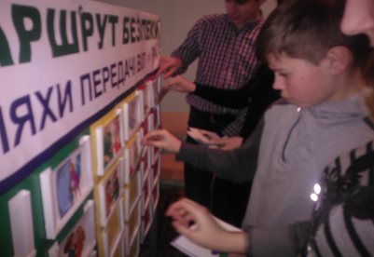
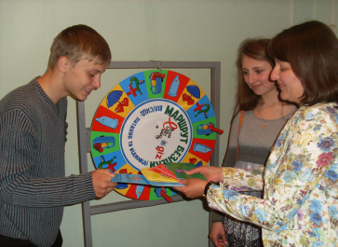
Проведення інтерактивно-освітньої виставки «Маршрут Безпеки» у 8-11 класах

Slide 30
Якщо людина не навчилась турбуватися про своє здоров’я до 30-ти років, вона його не варта… Східна мудрість

